Slide 1
嵌入式影像處理HW2
電子二甲張芫睿

Slide 2
需求
HW 2-1:
定義功能規格
例如： 效能、可以使用的情境
HW 2-2:
撰寫一個程式
框出圖片內的某兩個部份
並判斷其是否相像

Slide 3
規格
環境:VSCode
Python版本:3.10
CPU:AMD 3600X

Slide 4
模組
OpenCV4.6.0
matplotlib.pyplot(使用直方圖)
local_binary_pattern(計算LBP)
euclidean_distances(計算LBP特徵距離)
cosine_similarity (計算LBP特徵距離)
manhattan_distances (計算LBP特徵距離)

Slide 5
HW2-1
規格:1600*1000圖像
效能:1張/秒
可以使用LBP的情況:
道路無積水或過多泥沙。
無法使用LBP的狀況:
道路周圍漆黑無燈光照射路面。

Slide 6

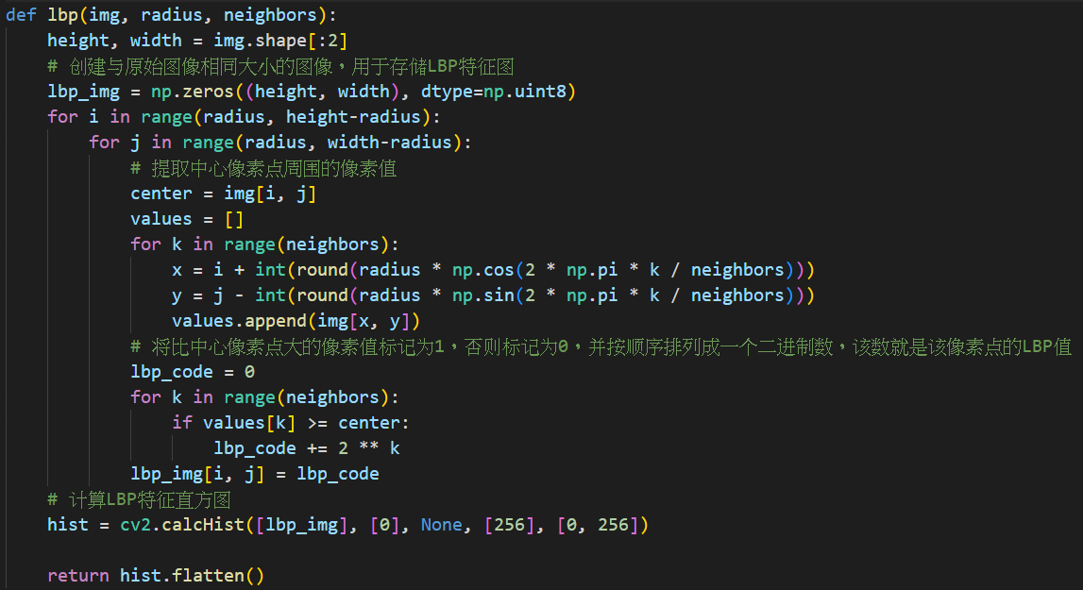
HW2-2
LBP Img=1600*1200 | 自定義函式 執行時間 | 函式庫 執行時間
使用50*50的windows掃描每一塊的LBP | 72.70s | 0.19s
使用100*100的windows掃描每一塊的LBP | 74.59s | 0.11s
使用200*200的windows掃描每一塊的LBP | 77.10s | 0.08s
LBP(Local Binary Pattern)
效率比較
1函式庫
2自定義函式

Slide 7
判斷LAP相似
euclidean_distances(歐基里德距離)
越接近0越相似
cosine_similarity(餘弦角相似)
越接近1越相似(0<=x<=1)
manhattan_distances(曼哈頓相似)
越接近0越相似

Slide 8
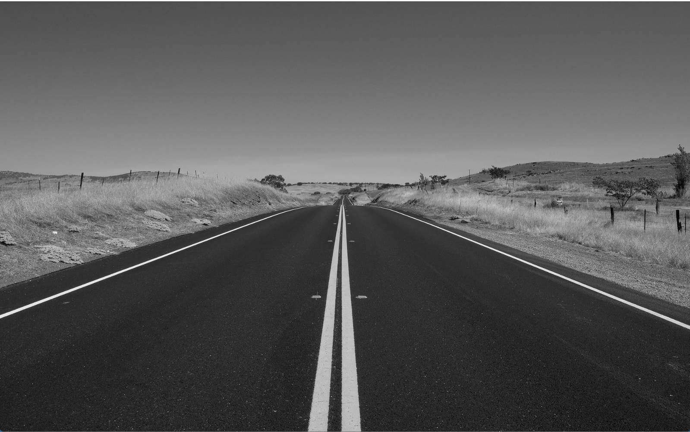
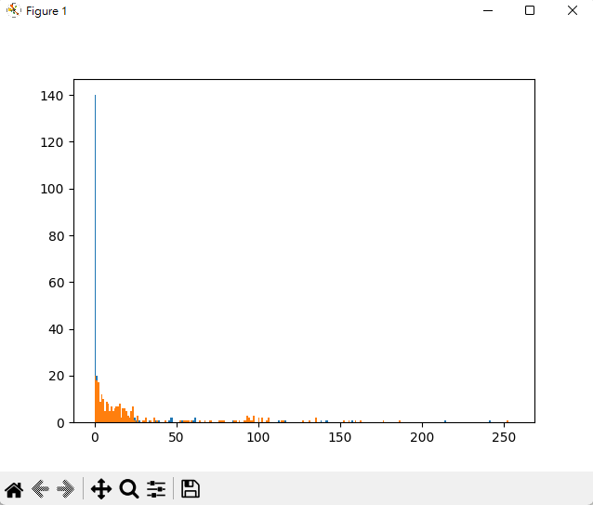
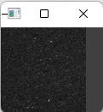


原圖1600*1000
直方圖
馬路100*100
天空100*100
距離判斷結果

Slide 9
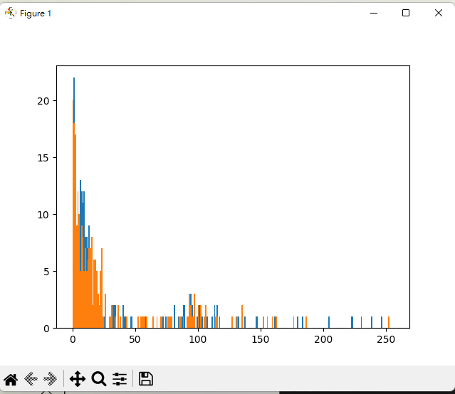
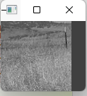

原圖1600*1000
直方圖
馬路100*100
草地100*100
距離判斷結果

Slide 10
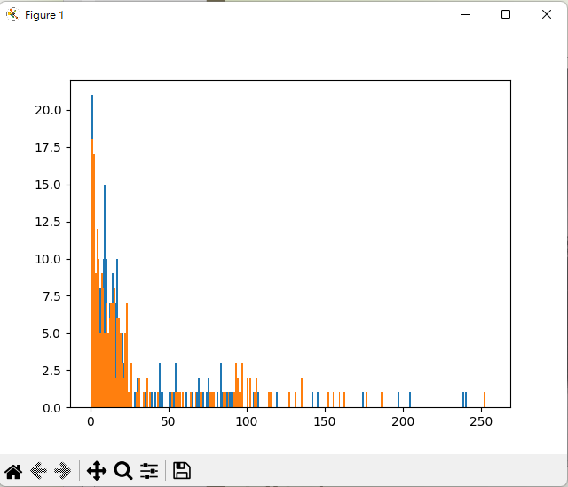

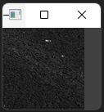
原圖1600*1000
直方圖
距離判斷結果
馬路(1)100*100
馬路(2)100*100

Slide 11
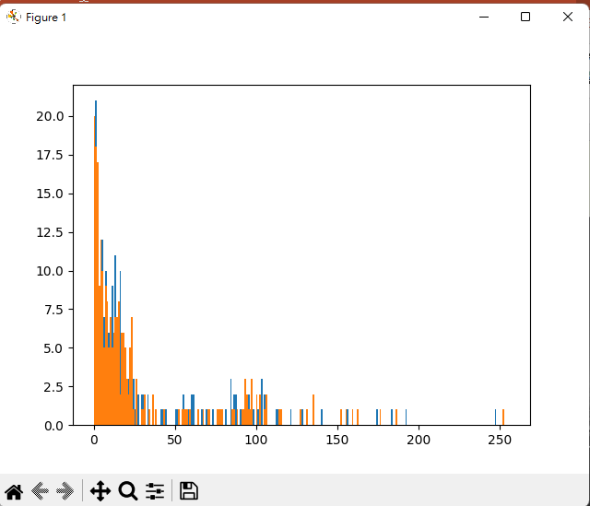

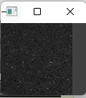
原圖1600*1000
直方圖
距離判斷結果
馬路(1)100*100
馬路(2)100*100

Slide 12
參考資料
ChatGPT

